Slide 1
投资学 第10章
现代投资理论（1）：资产组合的风险与收益

Slide 2
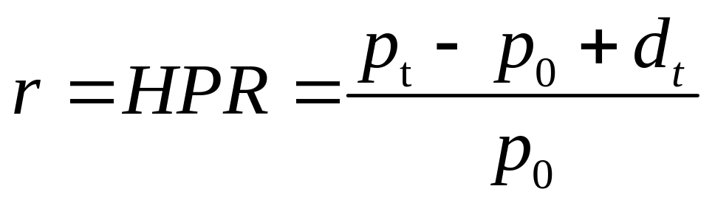
10.1 单个证券的收益与风险
（1）证券的持有期回报（Holding-period return）：给定期限内的收益率。
资本利得
股息收入
其中，p₀表示当前的价格，p_{t}表示未来t时刻的价格。

Slide 3
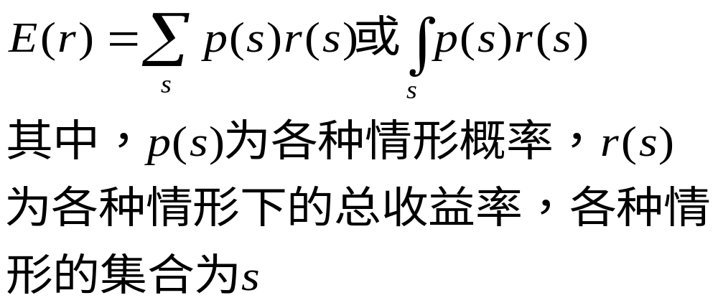
（2）预期回报（Expected return）。由于未来证券价格和股息收入的不确定性，很难确定最终总持有期收益率，故将试图量化证券所有的可能情况，从而得到其概率分布，并求得其期望回报。

Slide 4
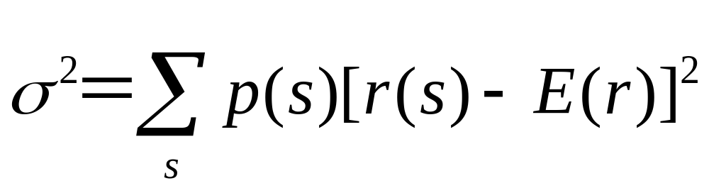

（3）证券的风险（Risk）
  金融学上的风险表示收益的不确定性。（注意：风险与损失的意义不同）。由统计学上知道，所谓不确定就是偏离正常值（均值）的程度，那么，方差（标准差）是最好的工具。

Slide 5
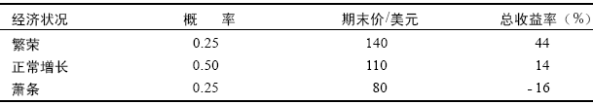
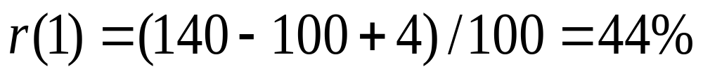
例：假定投资于某股票，初始价格1 0 0美元，持有期1年，现金红利为4美元，预期股票价格由如下三种可能，求其期望收益和方差。

Slide 6
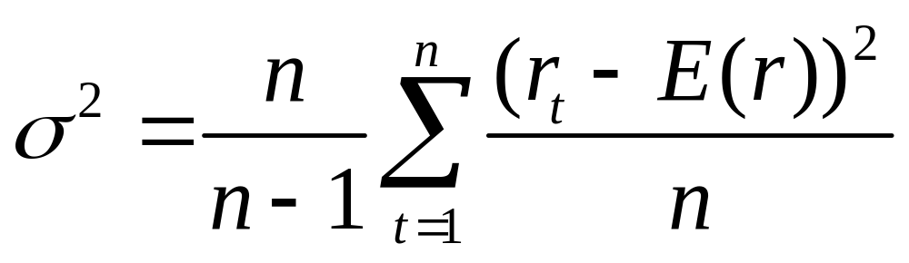
注意：在统计学中，我们常用历史数据的方差作为未来的方差的估计。对于t时刻到n时刻的样本，样本数为n的方差为

Slide 7
（4）风险溢价（Risk Premium）
  超过无风险证券收益的预期收益，其溢价为投资的风险提供的补偿。
  无风险（Risk-free）证券：其收益确定，故方差为0。一般以货币市场基金或者短期国债作为其替代品。
  例：上例中我们得到股票的预期回报率为14％，若无风险收益率为8％。初始投资100元于股票，其风险溢价为6元，作为其承担风险（标准差为21.2）的补偿。

Slide 8
10.2 风险厌恶（Risk aversion）、风险与收益的权衡
引子：如果证券A可以无风险的获得回报率为10％，而证券B以50％的概率获得20％的收益，50％的概率的收益为0，你将选择哪一种证券？
对于一个风险规避的投资者，虽然证券B的期望收益为10％，但它具有风险，而证券A的无风险收益为10％，显然证券A优于证券B。

Slide 9
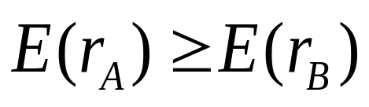
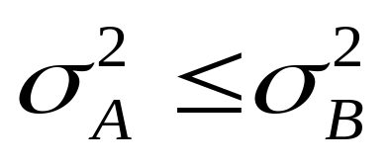
均值方差标准（Mean-variance criterion)
若投资者是风险厌恶的，则对于证券A和证券B，当且仅仅当
时成立
则该投资者认为“A占优于B”，从而该投资者是风险厌恶性的。

Slide 10
占优原则（Dominance Principle）
期望回报
4
2
3
1
方差或者标准差
• 2 占优 1; 2 占优于3; 4 占优于3;

Slide 11
风险厌恶型投资者的无差异曲线（Indifference Curves）
Expected Return
1
2
P
4
Increasing Utility
3
Standard Deviation

Slide 12
从风险厌恶型投资来看，收益带给他正的效用，而风险带给他负的效用，或者理解为一种负效用的商品。
根据微观经济学的无差异曲线，若给一个消费者更多的负效用商品，且要保证他的效用不变，则只有增加正效用的商品。
根据均方准则，若均值不变，而方差减少，或者方差不变，但均值增加，则投资者获得更高的效用，也就是偏向西北的无差异曲线。

Slide 13
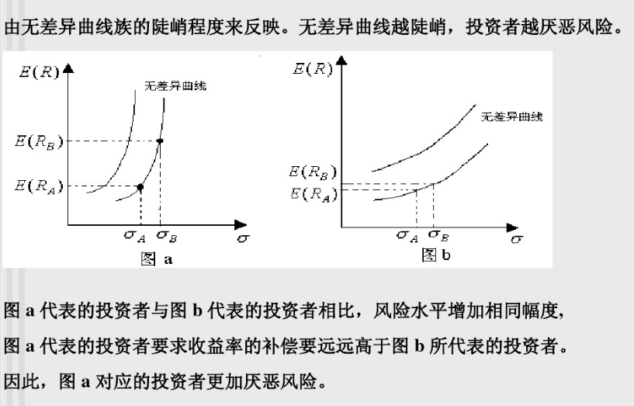
投资学 第6章

Slide 14
风险中性（Risk neutral）投资者的无差异曲线
Expected Return
风险中性型的投资者对风险无所谓，只关心投资收益。
Standard Deviation

Slide 15
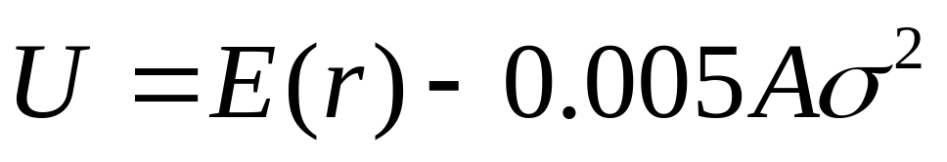
效用函数（Utility function）的例子
假定一个风险规避者具有如下形式的效应函数
  其中，A为投资者风险规避的程度。A=0，风险 中性者；A<0，风险爱好者 ；A>0，风险厌恶者。
  若A越大，表示投资者越害怕风险，在同等风险的情况下，越需要更多的收益补偿。
  若A不变，则当方差越大，效用越低。

Slide 16
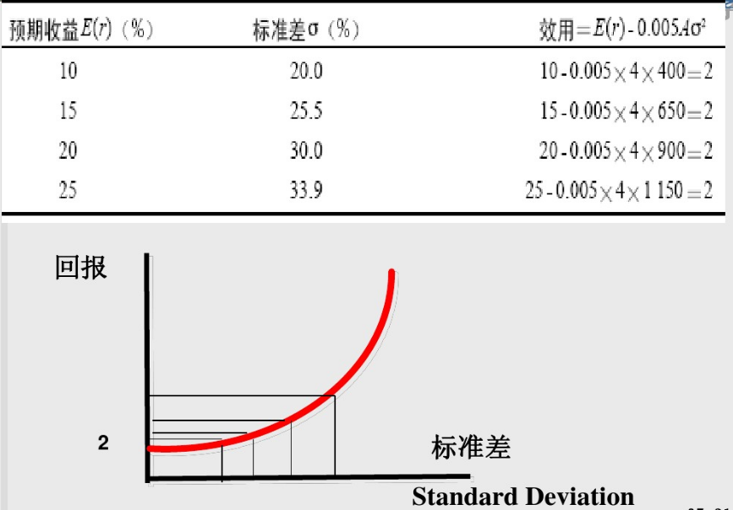

Slide 17
确定性等价收益率（Certainly equivalent rate）
为使无风险资产与风险资产具有相同的效用而确定的无风险资产的报酬率，称为风险资产的确定性等价收益率。
由于无风险资产的方差为0，因此，其效用U就等价于无风险回报率，因此，U就是风险资产的确定性等价收益率。

Slide 18
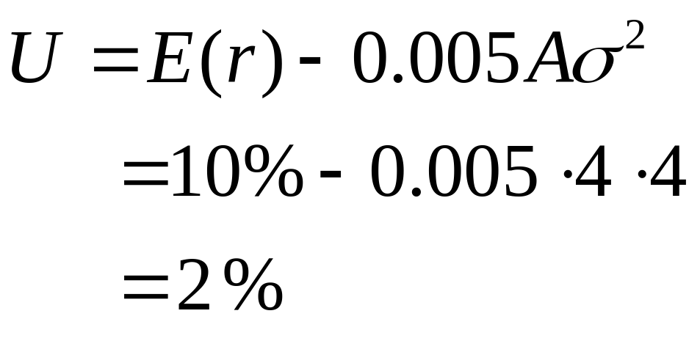
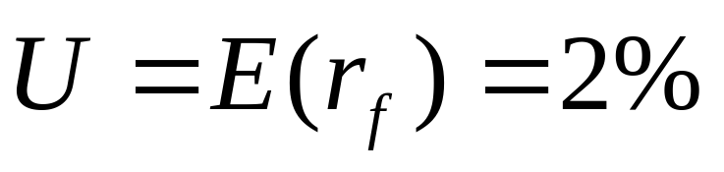
例如：对于风险资产A，其效用为
它等价于收益（效用）为2％的无风险资产
结论：只有当风险资产的确定性等价收益至少不小于无风险资产的收益时，这个投资才是值得的。

Slide 19
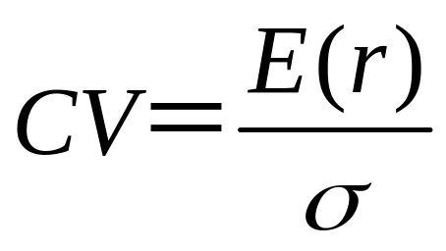
夏普比率准则
对于风险和收益各不相同的证券，均方准则可能无法判定，除可以采用计算其确定性等价收益U来比较外，还可以采用夏普比率（Shape rate）。
它表示单位风险下获得收益，其值越大则越具有投资价值。

Slide 20
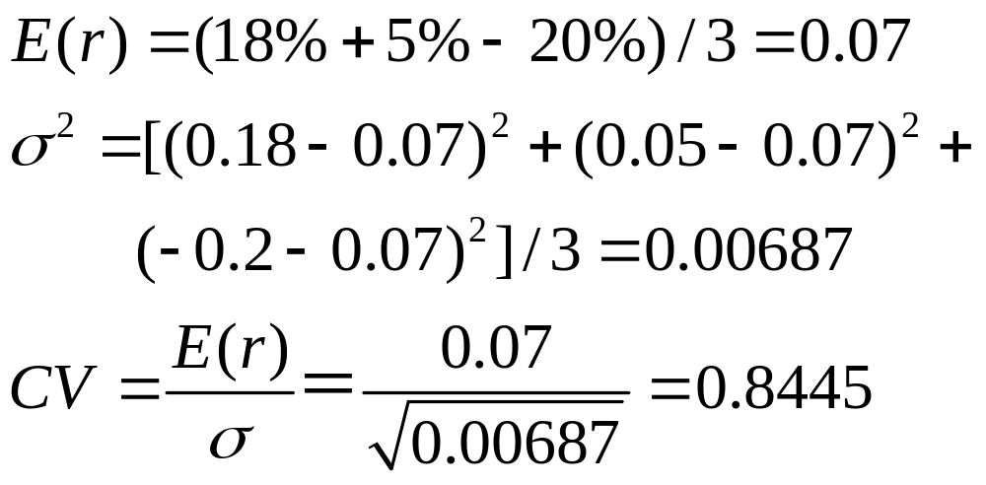
例：假设未来两年某种证券的收益率为18%，5%和－20%，他们是等可能的，则其预期收益率和风险？夏普比率？

Slide 21
作业：现有A、B、C三种证券投资可供选择，它们的期望收益率分别为12.5% 、25%、10.8%，标准差分别为6.31%、19.52%、5.05%，则对这三种证券选择次序应当如何？

Slide 22
10.3 资产组合的收益与风险
一个岛国是旅游胜地，其有两家上市公司，一家为防晒品公司，一家为雨具公司。岛国每年天气或为雨季或为旱季，概率各为0.5，两家公司在不同天气下的收益分别如下，请问你的投资策略。
雨季
旱季
防晒品公司
0%
20%
雨具公司
20%
0%

Slide 23
资产组合（Portfolio）的优点
对冲（hedging），也称为套期保值。投资于补偿形式（收益负相关），使之相互抵消风险的作用。
分散化（Diversification）：必要条件收益是不完全正相关，就能降低风险。
组合使投资者选择余地扩大。

Slide 24
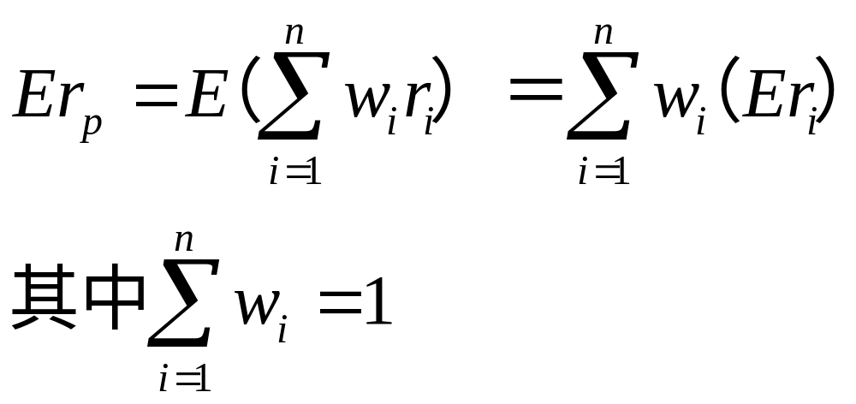
组合的收益
假设组合的收益为r_{p}，组合中包含n种证券，每种证券的收益为r_{i}，它在组合中的权重是w_{i}，则组合的投资收益为

Slide 25
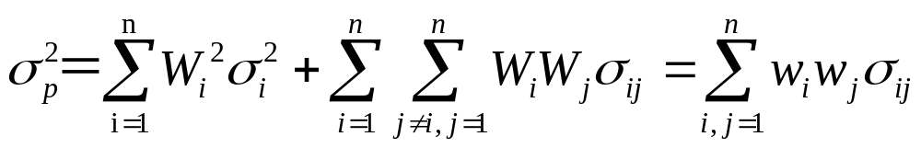
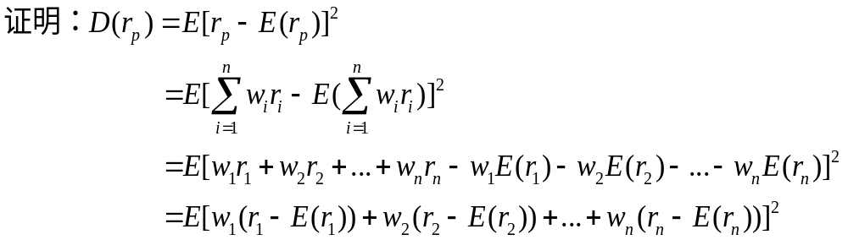
组合的方差
将平方项展开得到

Slide 26
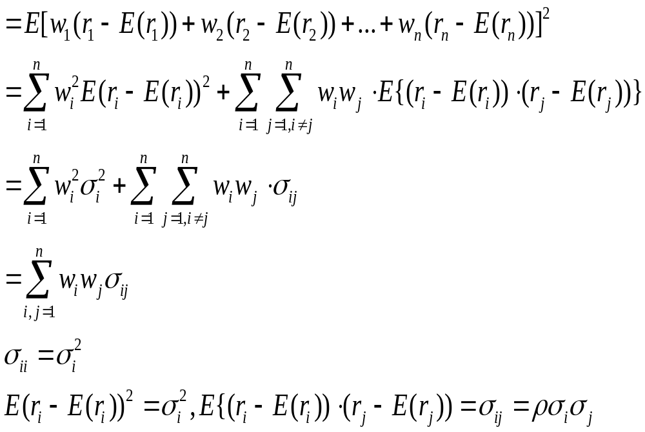

Slide 27
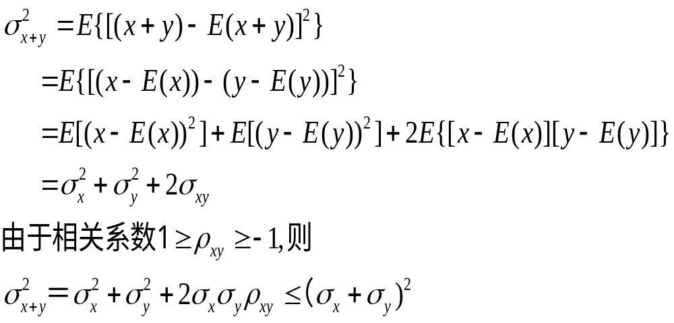
根据概率论，对于任意的两个随机变量，总有下列等式成立
建立投资组合可以使得风险变小

Slide 28
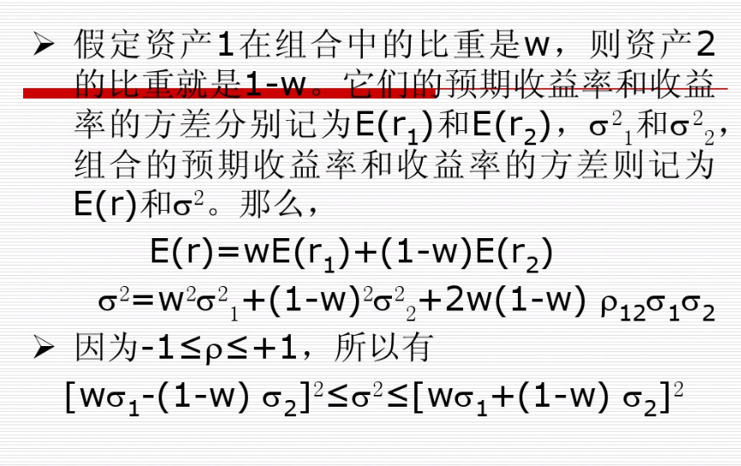

Slide 29
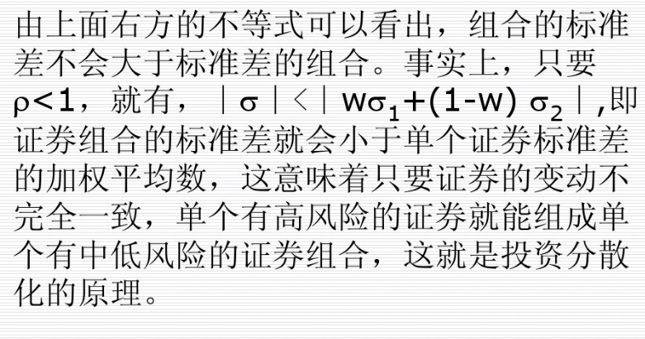

Slide 30
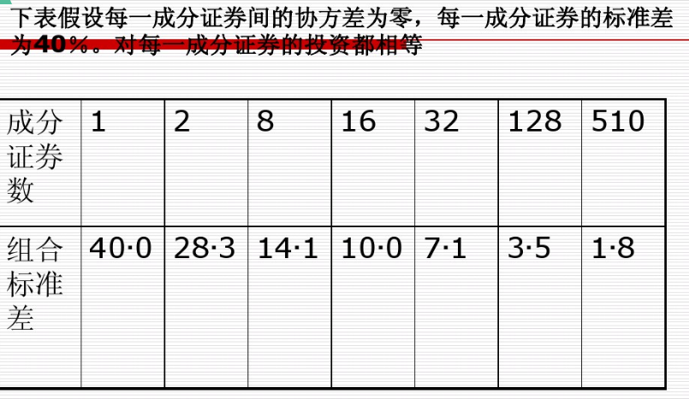

Slide 31
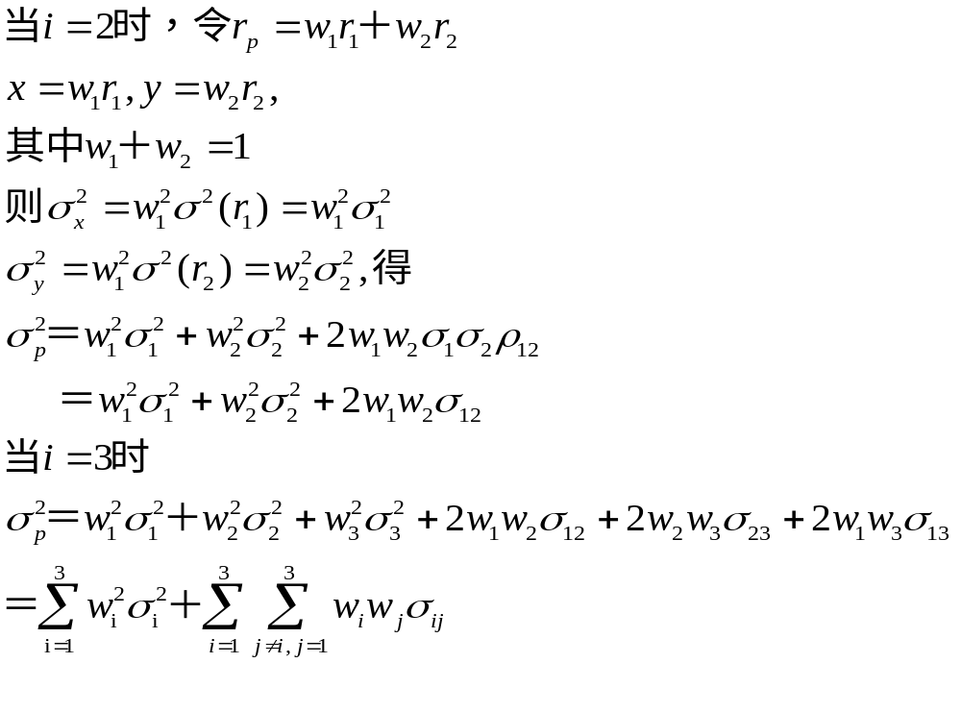
没有2

Slide 32
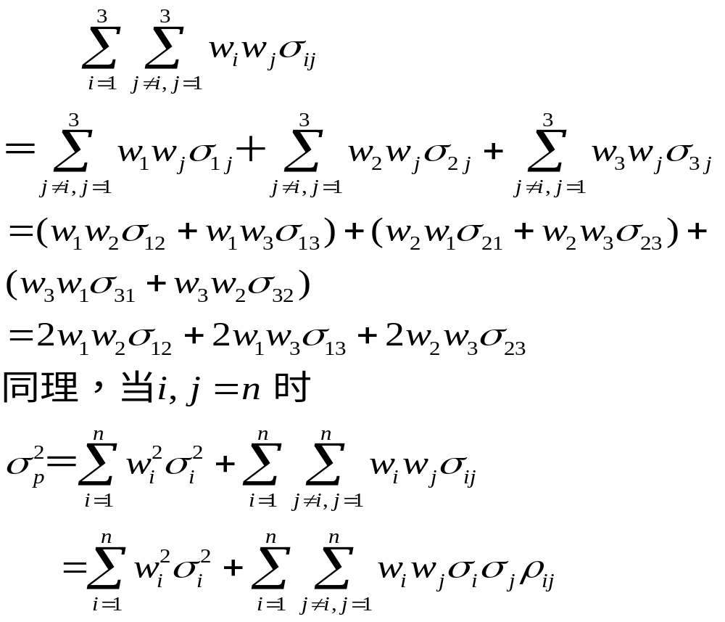

Slide 33
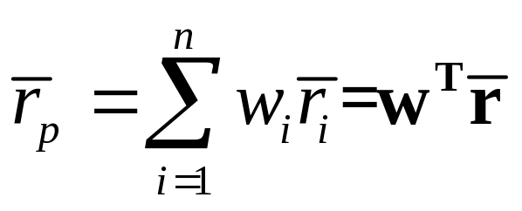
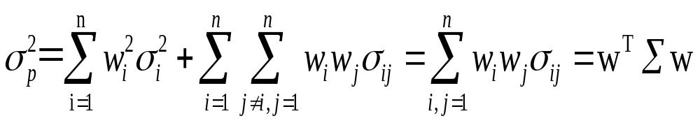
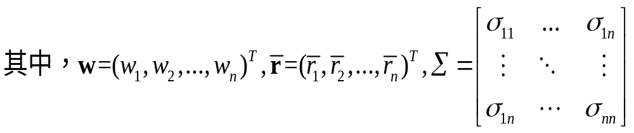
总结
对于包含n个资产的组合p，其总收益的期望值和方差分别为

Slide 34
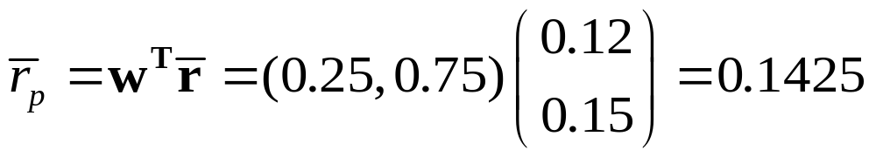
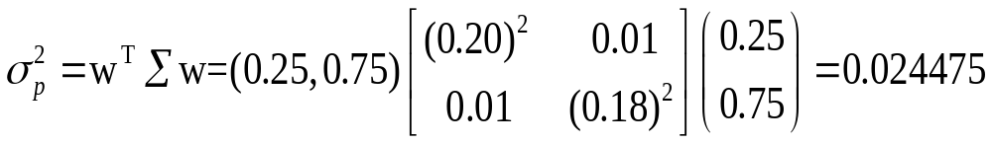
例 题
例1：假设两个资产收益率的均值为0.12，0.15，其标准差为0.20和0.18，占组合的投资比例分别是0.25和0.75，两个资产协方差为0.01，则组合收益的期望值的方差为

Slide 35
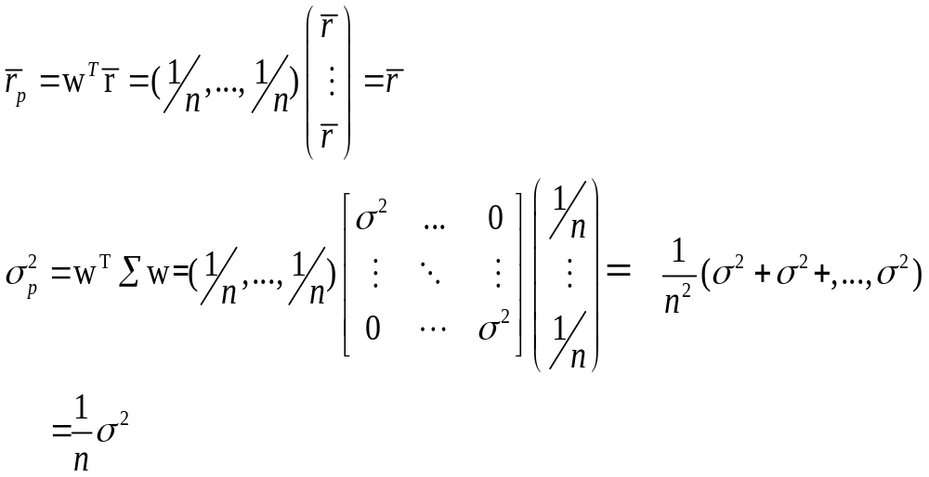
例2：假设某组合包含n种股票。投资者等额地将资金分配在上面，即每种股票占总投资的1/n，每种股票的收益也是占总收益的1/n。设若投资一种股票，其期望收益为r，方差为σ²，且这些股票之间两两不相关，求组合的收益与方差。

Slide 36
组合的收益是各种证券收益的加权平均值，因此，它使组合的收益可能低于组合中收益最大的证券，而高于收益最小的证券。
只要组合中的资产两两不完全正相关，则组合的风险就可以得到降低。
只有当组合中的各个资产是相互独立的且其收益和风险相同，则随着组合的风险降低的同时，组合的收益等于各个资产的收益。

